Slide 1
Svobodné a demokratické školy
Doc. PhDr. Dana Kasperová, Ph.D.

Slide 2
Svobodná demokratická škola ???
„Svobodná“ značí, že děti mají velkou míru svobody v tom, jak tráví svůj čas a jakým způsobem se učí.
„Demokratická“ je hlavně kvůli školnímu shromáždění, které je středobodem školy. Na něm se děti podílí na opravdovém demokratickém procesu a na tvorbě školních pravidel. O demokracii se neučí, demokracií žijí.

Slide 3
ČR a EU
Svobodné demokratické školy se u nás sdružují v Asociaci svobodných demokratických škol (ASDŠ) https://www.asociacesds.cz/
v rámci EU působí i sdružení EUDEC (https://eudec.org)

Slide 4
Svobodné demokratické školy v ČR

Slide 5
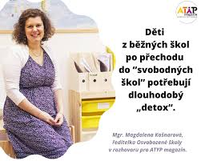

Slide 6
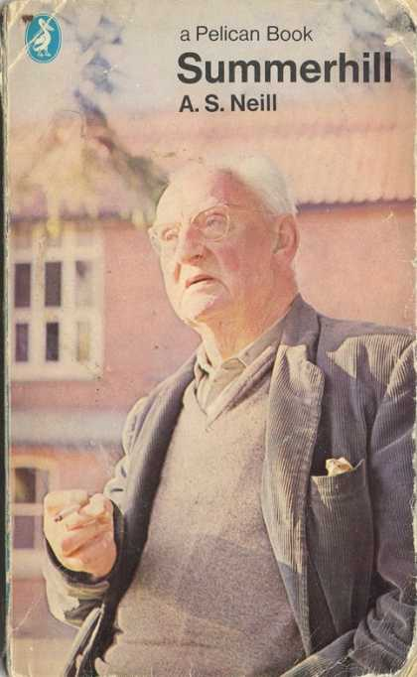
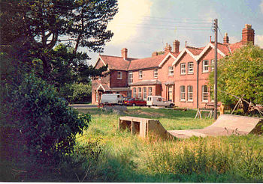
Summerhill
první „svobodná demokratická škola“ (SDŠ) vznikla v roce 1921 a funguje dodnes ve Spojeném království – Summerhill.
Zakladatel A. S. Neill (1883-1973)
https://www.youtube.com/watch?v=GxzkIYPKyIY

Slide 7
summerhill
je nezávislá britská denní i internátní škola pro základní a střední vzdělávání,
pracuje na základě přesvědčení A. S. Neilla, že vzdělávání by mělo být přizpůsobeno především potřebám dětí, než komukoliv jinému v procesu vzdělávání.
funguje jako demokratické společenství. Provoz školy je projednáván ve školních shromážděních, kterých se může účastnit každý, zaměstnanci stejně jako žáci a každý má stejný hlas. Tato setkání slouží jako zákonodárný i soudní orgán.
členové komunity mají svobodu dělat to, co chtějí, pokud svými kroky nezpůsobí žádnou škodu jiným lidem, v souladu s Neillovým principem „svoboda, nikoli svévole“.

Slide 8
Summerhill: Výuka
žáci mají svobodu volby, vybrat si lekce, kterých se zúčastní.
neexistuje pojem „ročník“ nebo „forma vzdělávání“. Místo toho jsou děti umístěny v souladu s jejich schopností v daném předmětu. Není neobvyklé, aby v jedné třídě byli žáci velmi různého věku
toto odráží přesvědčení, že děti by měly pokračovat svým vlastním tempem, spíše než aby musely splňovat stanovené standardy pro určitý věk.
Jsou zde také dvě učebny, které působí na základě „drop-in“ (poraď si sám) po celý nebo část dne: dílna a umělecké centrum. Do těchto tříd s dohledem může přijít každý, aby na něčem pracoval. Děti zde pracují na svých projektech nebo se věnují polytechnice. Mnoho nábytku a dekorací ve škole bylo vytvořeno studenty.

Slide 9
Sudbury
její americká obdoba Sudbury Valley vznikla v 70. ltech 20. století
má desítky poboček po celém světě. Několik škol tohoto druhu nalezneme skoro v každém evropském státě.
u nás: Sudbury škola Rádlo (Liberecký kraj)

Slide 10
SVOBODA Pokud se naučíme se svobodou nakládat už v dětském věku, v dospělosti nás pak nepřekvapí potřeba činit svobodně a vědomě samostatná rozhodnutí. Ve škole máme svobodu dělat cokoliv v rámci pravidel, která vznikají na společných radách.
ZODPOVĚDNOST Jsme si vědomi toho, že zodpovědnost za naše činy a rozhodnutí jde se svobodou ruku v ruce a není možné je od sebe oddělit.
DŮVĚRA Důvěřujeme dětem v jejich vlastních volbách. Ve svobodném prostředí bez nátlaku, hrozeb a manipulace má dítě vůli činit vědomá rozhodnutí, která mu dávají smysl.

Slide 11
RESPEKT Vzájemný respekt všech členů mezi sebou je naprosto neodmyslitelný v rámci komunity, která je založená na sebeřízení a svobodě.
VOLNÁ HRA Volnou hru vnímáme jako jednu ze základních esencí sebeřízeného vzdělávání, při které se učení často odehrává jako vedlejší produkt.
SEBEŘÍZENÍ Důraz na to, co nás naplňuje, je hnacím motorem učení. Věci, které považujeme za smysluplné a nejsme do nich nuceni, se dokážeme naučit sami.

Slide 12
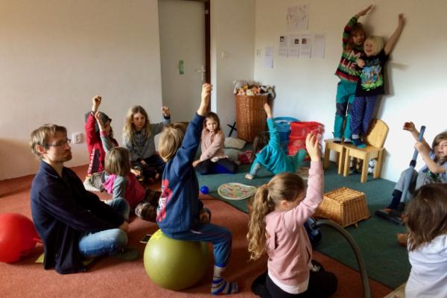
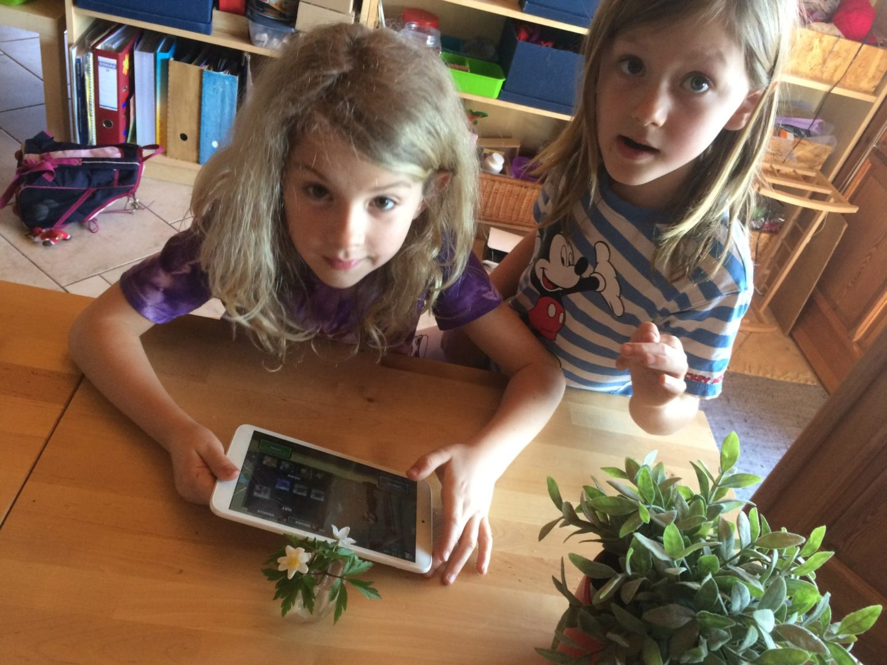
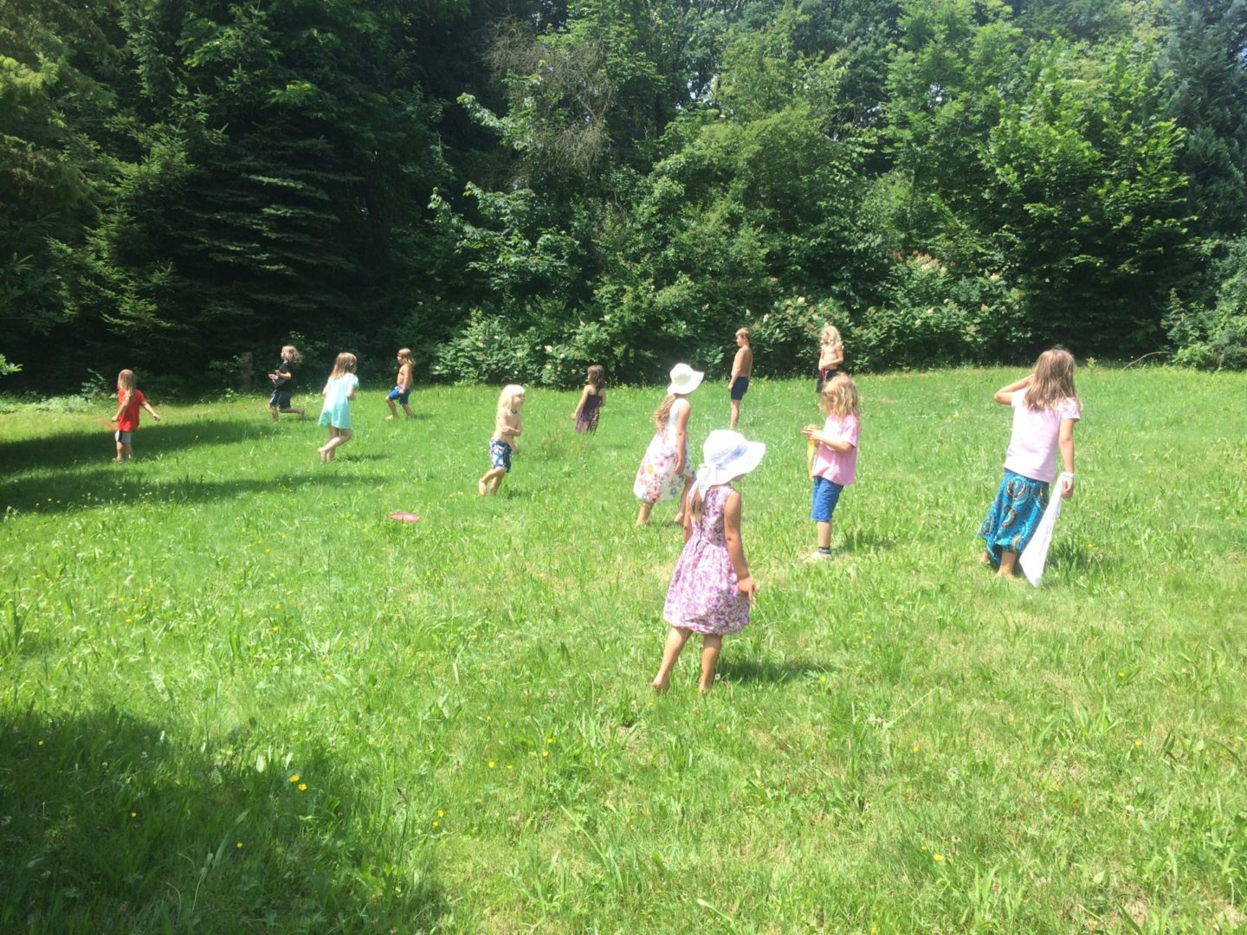
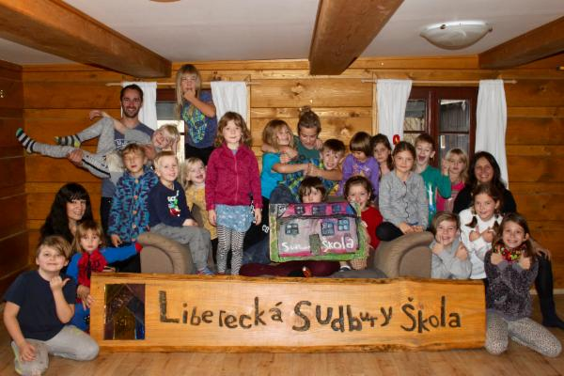
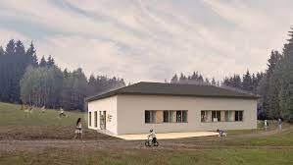

Slide 13
Pedagogická koncepce svobodných demokratických škol
v běžných školách, ale i v některých alternativních, stojí učitel před neomezenými lidskými vědomostmi. Jeho úkolem je z nich vybrat to, co považuje za nejdůležitější, a předat to v pochopitelné a omezené míře způsobem, který je mu vlastní, svým žákům.
SDŠ se snaží o to, aby děti měly přímý přístup právě k oné neomezené studnici lidského vědění, učitel zde stojí v pozadí.
kromě četných exkurzí a návštěv odborníků se děti mohou učit s oporou školní knihovny, internetu a v neomezené míře i všech učitelů ve škole.
zkušenosti z jiných zahraničních i českých škol ukazují, že když dětem dáme dostatek svobody, zodpovědnosti, a hlavně důvěry, na konci této školy zvládají vše, co potřebují,

Slide 14
děti se na svobodné demokratické škole zajímají o své okolí,
učí se v globálních souvislostech, v mezipředmětových vztazích,
bývají nadprůměrně počítačově zdatné.
Vědí, že když s něčím nesouhlasí, řešením je představit svůj postoj ostatním, diskutovat, argumentovat a snažit se dosáhnout dohody, která je v pořádku pro všechny zúčastněné.

Slide 15
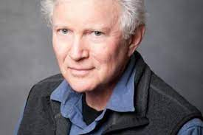
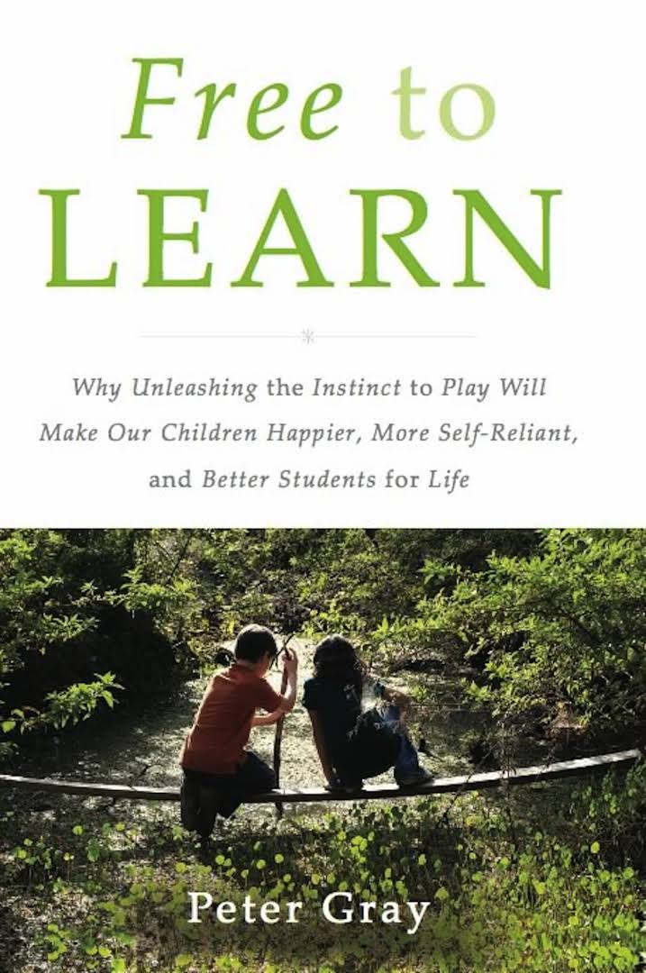
Peter Grey (1944)
profesor psychologie na Boston College
autor učebnic psychologie
známý pro svou práci o interakci mezi výchovou a hrou a pro svůj evoluční pohled na teorii psychologie

Slide 17
Svobodné učení: 6 principů (p. Gray)
1) sociální očekávání, že vzdělávání je zodpovědností dětí (což se stává sebenaplňujícím proroctvím);
2) neomezená svoboda hrát si, zkoumat, rozjímat a sledovat své vlastní zájmy;
3) přístup k nástrojům kultury a příležitost hrát si s těmito nástroji (možnost používat je kreativně a sebeřízeně);
4) přístup k řadě dospělých, kteří jsou pomocníky, nikoli soudci (lidé jsou více ochotni hledat pomoc u někoho, kdo je nesoudí, než u někoho, kdo tak činí);
5) věkový mix mezi dětmi a dospívajícími (mladší studenti získají pokročilé dovednosti a znalosti tím, že pozorují a interagují se staršími a starší studenti rozvíjejí schopnost vedení a péče interakcí s mladšími);
6) ponoření se do stabilní, morální a demokratické komunity (která pomáhá studentům získat smysl pro odpovědnost za komunitu jako celek, nejen za sebe).

Slide 20
Otázky ?

Slide 21
„Chtěl bych, aby Summerhill vyráběl spíše šťastné metaře než neurotické učence.“ – A. S. Neill
Volné psaní (10 min.)
Piš myšlenky, které tě k tématu napadnou
Žádná myšlenka není dobrá či špatná, všechny platí
Nemysli na pravopis

Slide 22
Co chtějí svobodné demokratické školy dětem předat?
Myšlenková mapa (10 min.)

Slide 24
Sebeřízené učení založené na vnitřní motivaci
Učení vnímáme jako základní lidskou potřebu a přirozenost. Zodpovědnost za své učení mají samy děti. Dlouhodobá zkušenost svobodných demokratických škol u nás i ve světě ukazuje, že děti jsou kompetentní rozhodovat o svém životě.
Důvěra a přijetí
Vycházíme z plné důvěry v děti a jejich pozitivní vnitřní směřování, talenty a jedinečnost. Přijímáme děti takové, jaké jsou, a to bez nálepek a vnějšího posuzování.

Slide 25
Dobrovolnost a úplné věkové míchání
Děti samy rozhodují o tom, co, kde, kdy, jak a s kým budou dělat.
Partnerství a samospráva
Fungujeme na základě demokratického rozhodování, kde má dítě stejný hlas jako dospělý. Rozhodujeme takto o všech aspektech fungování školy, včetně tvorby pravidel a jejich uplatňování. Z toho vyplývá, že potřeby všech členů školní komunity formují prostředí školy.
Otevřenost a nenásilí
Vytváříme prostředí založené na otevřené a nenásilné komunikaci.

